Slide 1
Vocabulario de la Clase Class Vocabulary
Spanish I

Slide 2
The homework
"I need help with my math."
La tarea

Slide 3
The teacher (female)
Teachers Dancing
La profesora

Slide 4
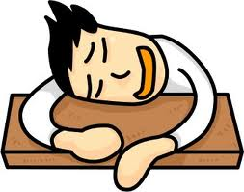
The student
El estudiante
La estudiante

Slide 5
The pencil
Extreme Pencil Spinning
El lápiz

Slide 6
The pen
La pluma
Calligraphy

Slide 7
The notebook
"The Notebook"
El cuaderno

Slide 8
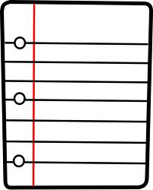
The paper
El papel
Paper Airplane

Slide 9
The book
"World's Largest Book"
El libro

Slide 10
The dictionary
Spelling Bee
El diccionario

Slide 11
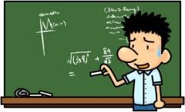
The chalkboard
La pizarra
"Chalkboard" movie

Slide 12
the screen
Screen Technology
La pantalla

Slide 13
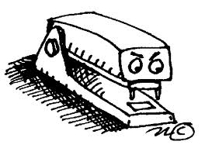
The stapler
Ode to the Stapler
La grapadora

Slide 14
The scissors
Las tijeras

Slide 15
The hole punch
El agujero

Slide 16
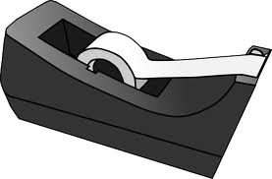
The tape
Weird Effect from Tape
La cinta

Slide 17
The colored pencils
Colored Pencil Parrot
Los lapices de colores

Slide 18
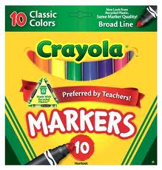
The markers
Stop Motion Markers
Los marcadores

Slide 19
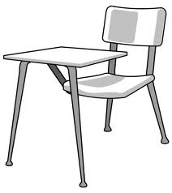
The student desk
El pupitre

Slide 20
The teacher’s desk
El escritorio

Slide 21
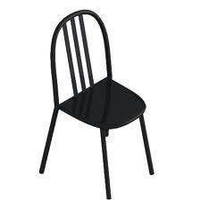
The chair
Chair Trick
La silla

Slide 22
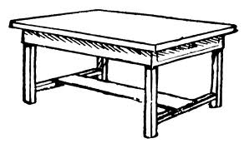
The table
Justin Beiber
La mesa

Slide 23
The light
City Lights from Space
La luz

Slide 24
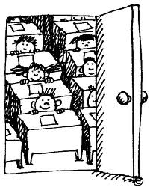
The door
La puerta

Slide 25
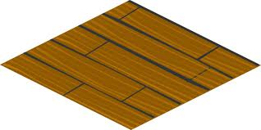
The floor
El piso

Slide 26
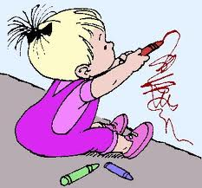
The wall
La pared

Slide 27
To turn in…
entregar

Slide 28
To do / make…
hacer

Slide 29
To listen…
escuchar

Slide 30
To translate….
traducir

Slide 31
To turn off…
apagar

Slide 32
To turn on…
prender

Slide 33
To understand…
entender

Slide 34
Can I go to the bathroom?
¿Puedo ir al baño?

Slide 35
Can I get a drink of water?
¿Puedo tomar agua?

Slide 36
Can I go to the office?
¿Puedo ir a la oficina?

Slide 37
Can I go to my locker?
¿Puedo ir a mi casillero / armario?

Slide 38
Can I use…?
¿Puedo usar…?

Slide 39
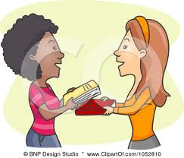
Can I borrow…?
¿Me puedes prestar…?

